Slide 1
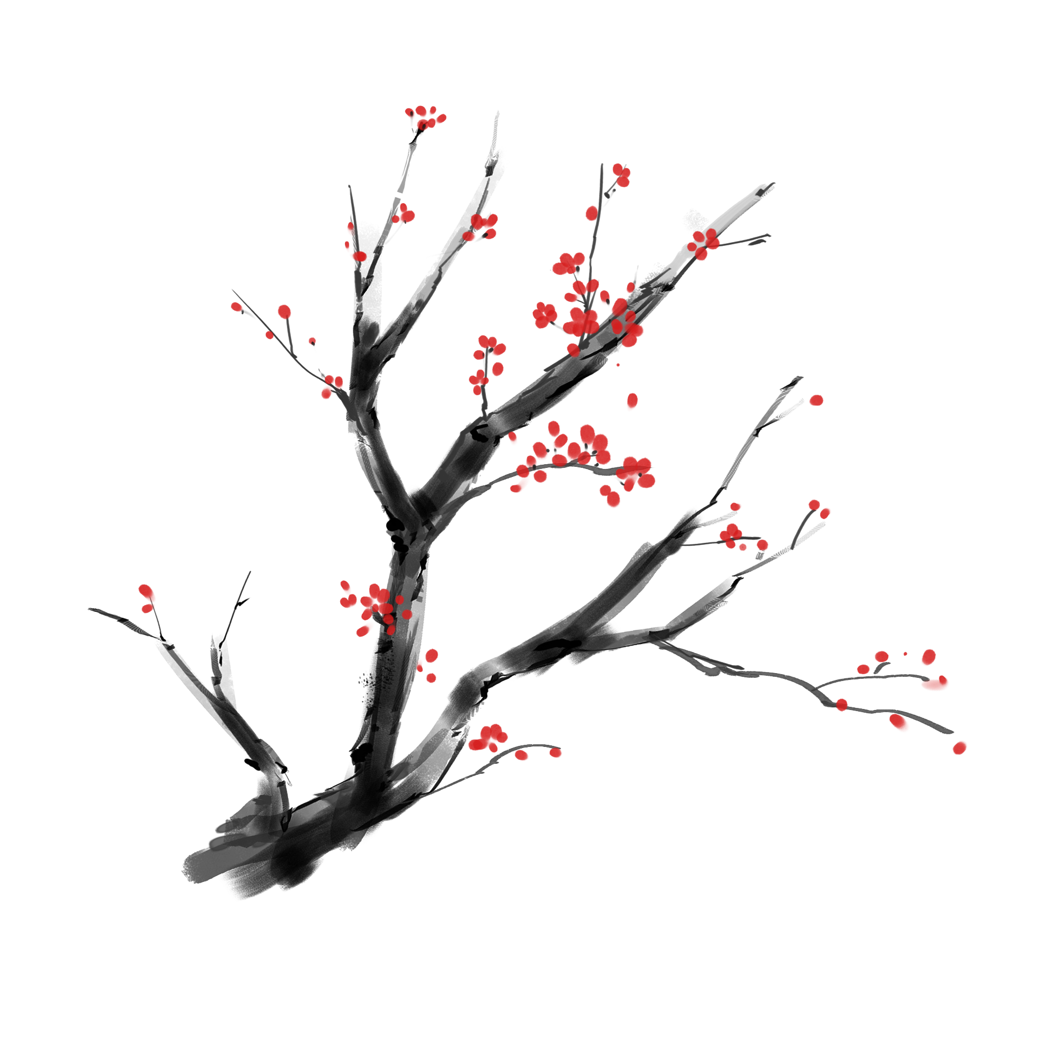

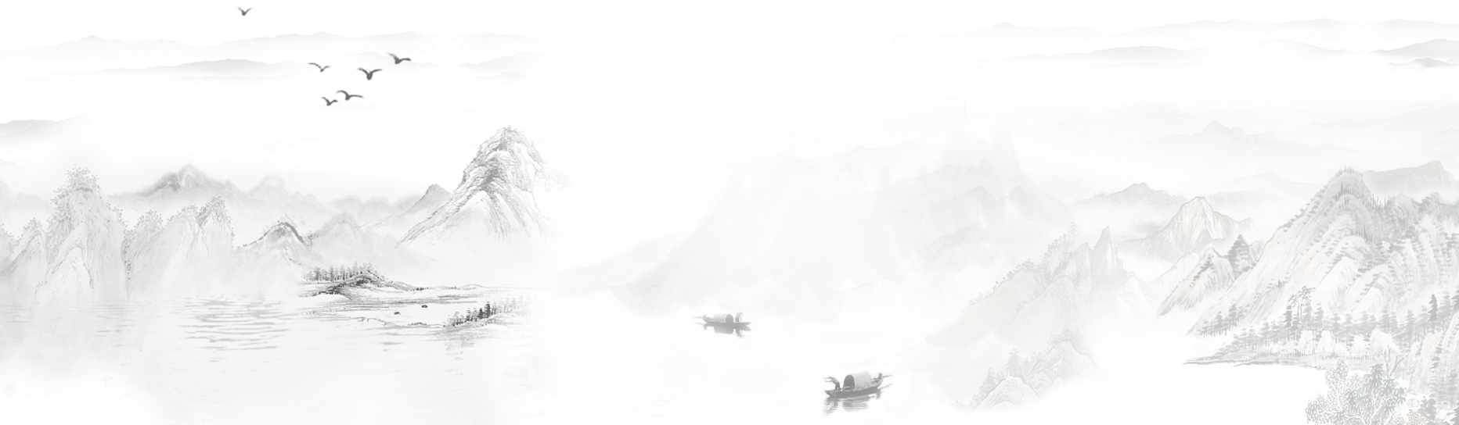
美学赏析拓展
中国传统梅文化

Slide 2

壹
中国梅文化的内涵与外延
梅开独先天下春，花中气节最高坚。

Slide 3
中国梅文化的内涵与外延
梅花天然具有迎霜破雪傲寒绽放的特性，并且是最早给千家万户报来春天的信息的花卉，梅花在中国传统文化中，早已不仅仅是一种花卉，它已成为一定社会背景下人们精神追求的目标。
它以广阔、丰富、深邃的文化，构成了中国独特的文化形式。我们所说的梅文化，就是人们以梅花为对象进行培育、观赏、研究等活动中所创造的物质精神财富的总和。从一定意义上说，梅文化是各种爱梅赏梅活动所创造的社会价值及其实现的过程，它为中华文化增添了几分瑰丽。

Slide 4
中国梅文化的内涵与外延
中国是梅树的原产地，梅的种类资源丰富，种植地域广泛。
出土文物证实，中国育梅的历史在四千年以上。
梅在历史上最早为食物，后因花形色美成为审美欣赏的对象；又由于梅的耐寒和花的清香等特性，人们进而用梅比德畅精。由食梅、植梅、用梅而艺梅、器梅、颂梅，由梅林、梅景而爱梅、赏梅，由梅品而喻人品，因之历代梅诗、梅词、梅曲、梅文、梅画、梅乐、梅歌、梅饰、梅具、梅食、梅饮、梅药等层出不穷。
随着人们对梅认识的深化，以梅象征中华民族品格的文化心理和以梅为表现内容的文化形式也不断提高发展。

Slide 5
贰
梅花精神
梅花香自苦寒来

Slide 6
梅花精神
在中国文化里，梅具四德，初生蕊为元，开花为亨，结子为利，成熟为贞。
同时梅花五瓣也是五福的象征，“五福”这个名词，原出于《书经》和《洪范》，是古代汉族民间关于幸福观的五条标准。《尚书》上所记载的五福是：一曰寿、二曰富、三曰康宁、四曰攸好德、五曰考终命。故也称梅花为五福花。
梅常被民间作为传春报喜的吉祥象征，陈志岁微型诗《梅花》这样写道“为使与严寒搏斗之俦侪坚持下去，便把春消息透露给人。”，还是岁寒三友之一、花中四君子之首，自古以来人们都赞美它傲雪的精神和孤独的不与百花争春的高洁的美。

Slide 7
梅花精神
王安石《梅花》
"墙角数枝梅，凌寒独自开。遥知不是雪，为有暗香来。"
这首诗赞美了梅花在寒冷中独自开放的坚韧和其独特的暗香。
毛泽东《卜算子·咏梅》
"风雨送春归，飞雪迎春到。已是悬崖百丈冰，犹有花枝俏。俏也不争春，只把春来报。待到山花烂漫时，她在丛中笑。"
毛泽东的这首诗歌颂了梅花在严寒中报春的乐观和无私精神。
苏轼《红梅》
"怕愁贪睡独开迟，自恐冰容不入时。故作小红桃杏色，尚余孤瘦雪霜姿。"
苏轼的这首诗以梅花自比，表达了诗人在逆境中保持本色，不随波逐流的品格。
......

Slide 8
叁
梅花精神本质上是人的精神
俏也不争春，只把春来报

Slide 9
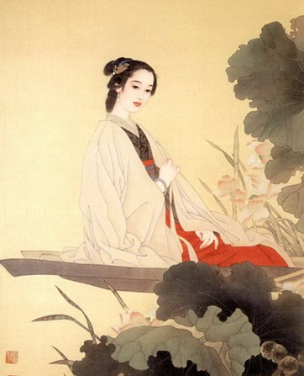
梅花精神本质上是人的精神
李清照父亲的好朋友黄庭坚，就是一位制香高手，而李清照，也因为喜欢梅花，一直想自己提炼一款蕴含梅花气韵的冷照清香。
在李清照的词中，80%都有花，写的最多的就是梅花，从少女一直写到迟暮，她这一生都在以梅花自喻。
她在暮年着手制香，不仅是因为她与梅花太像，跻身苦寒，不改君子品格;还有她对国破家亡之前，那段美丽时光的追怀。
那段岁月对她来说，并不是发黄的记忆，而是一种似有还无的清香，这种不着痕迹的淡雅，被文人称作“暗香”，而人类被嗅觉勾起的记忆，总是蕞深。
古人制作梅花香膏，用的是朴素的萃取，因工艺问题，没办法浓缩香露，所以味道总是不够。而在李清照的配方里，梅香不再从属于宿主，它不含任何梅花成分，却依然能凸显梅花韵味。
这种舍弃本体的做法，完全超越了具象。它是直接对梅花的灵魂，进行最纯粹的描摹
李清照

Slide 10
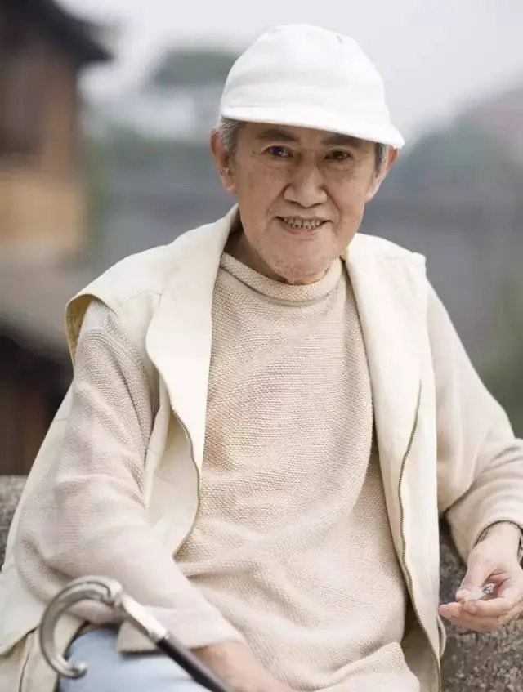
梅花精神本质上是人的精神
木心，原名孙璞，1927年出生于浙江乌镇。他自幼受到良好的文化熏陶，对文学和艺术有着浓厚的兴趣。
1966年，39岁的木心因为对会议上公然嘲笑德国诗人海涅的官员表示愤慨，被以莫须有的罪名监禁了18个月。
在这段幽暗的入狱时期，木心遭受了极大的肉体和精神折磨，他的手指被折断，生活在阴暗潮湿的环境中。
然而，即便在这样的逆境中，木心依然保持着对艺术的热爱和追求。他在狱中用纸笔画出黑白琴键，无声地弹奏莫扎特和肖邦，同时在纸上写下了65万字的美学和哲学思考，这些文字没有一丝抱怨和愤恨，展现了他超凡的坚韧和精神境界。
木心

Slide 11
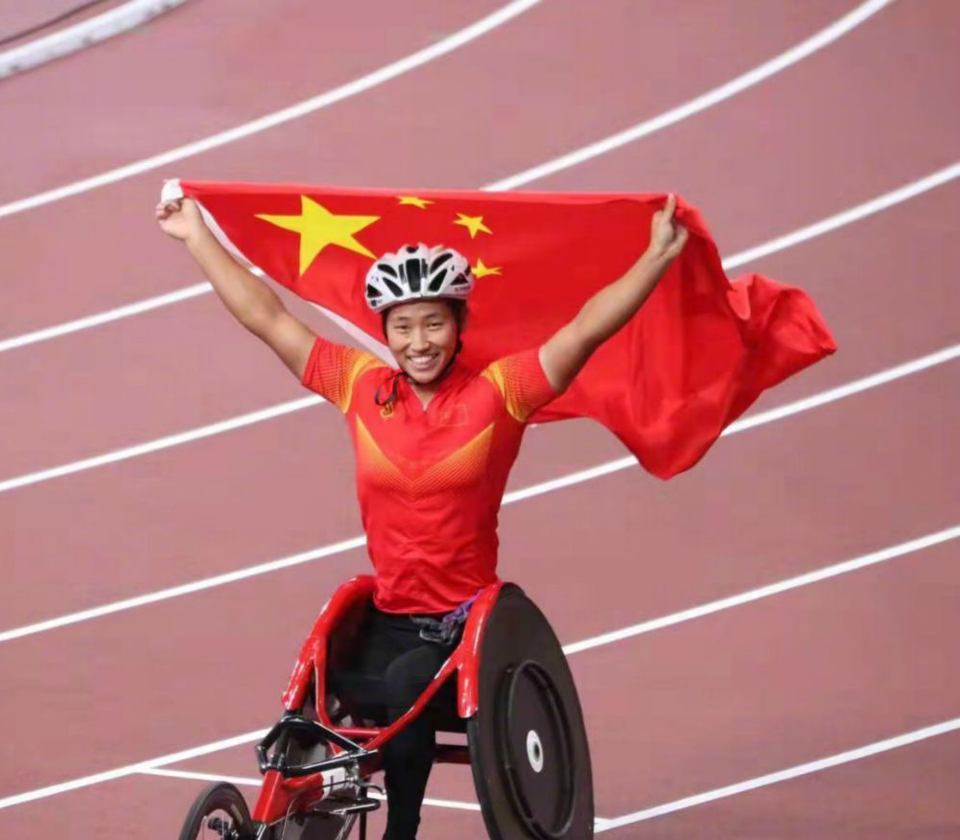
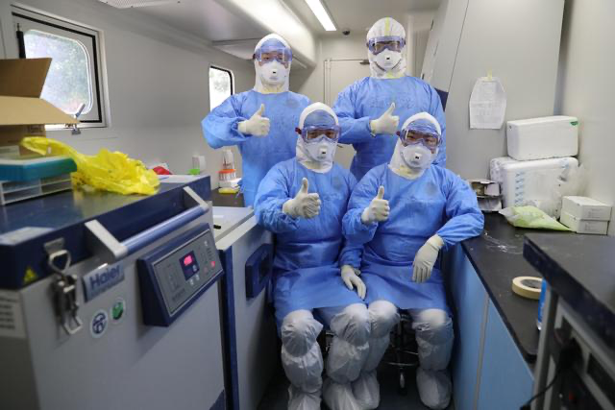
梅花精神本质上是人的精神
日常生活中梅花精神被体现的更加广泛
在新冠疫情期间，科研人员夜以继日地工作，研发疫苗和治疗方法，展现了梅花般坚韧不拔的精神。
残奥会运动员克服身体上的障碍，通过不懈努力在体育竞技中取得优异成绩，展现了梅花般的坚强和不屈

Slide 12
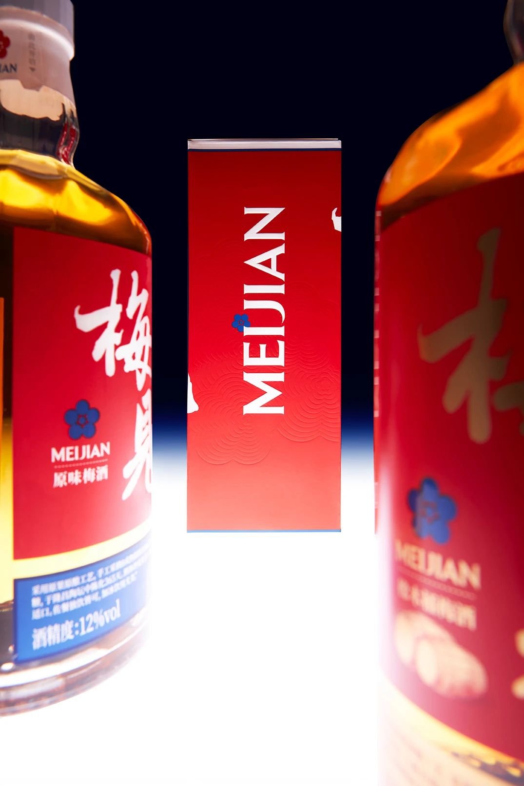
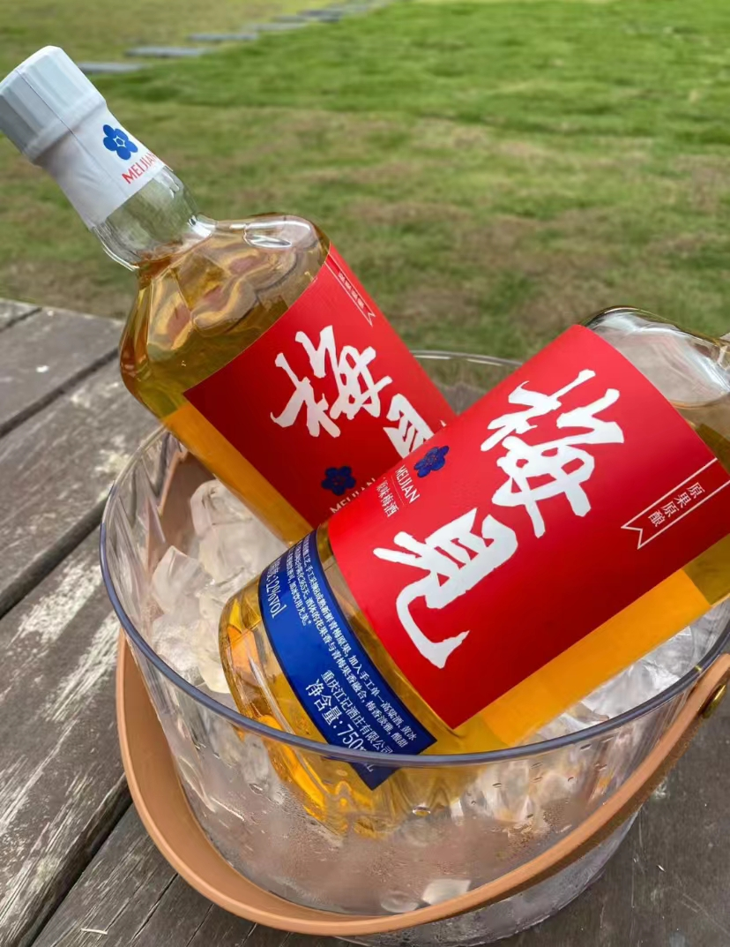

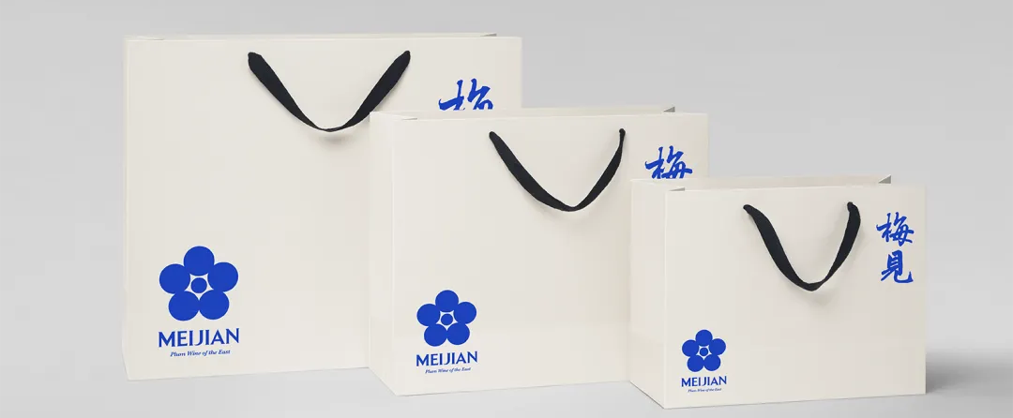
梅花精神本质上是人的精神
创业者的奋斗：许多企业不断尝试和创新，突破自己，引领潮流。这种精神与梅花在风雪中绽放的景象正相呼应

Slide 13
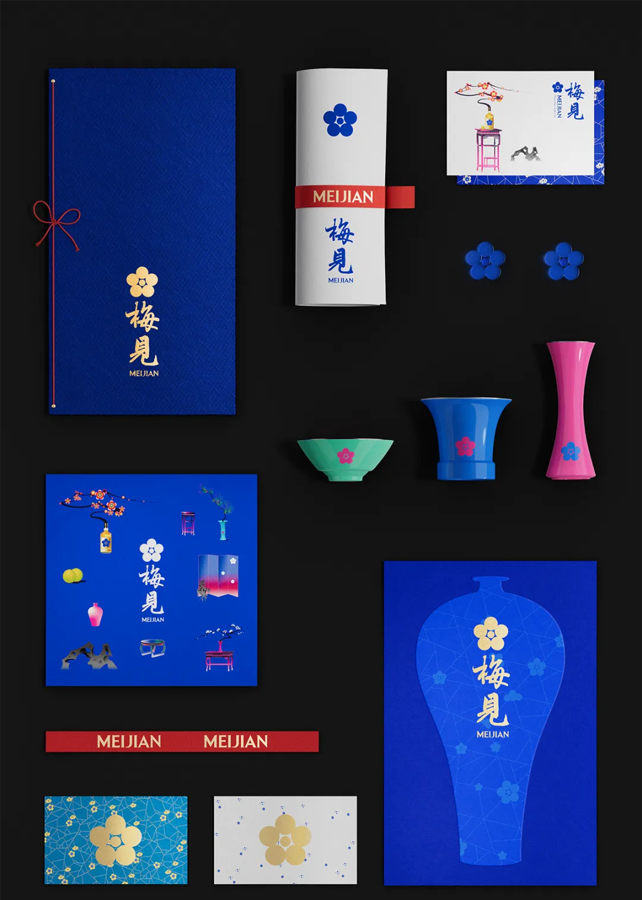
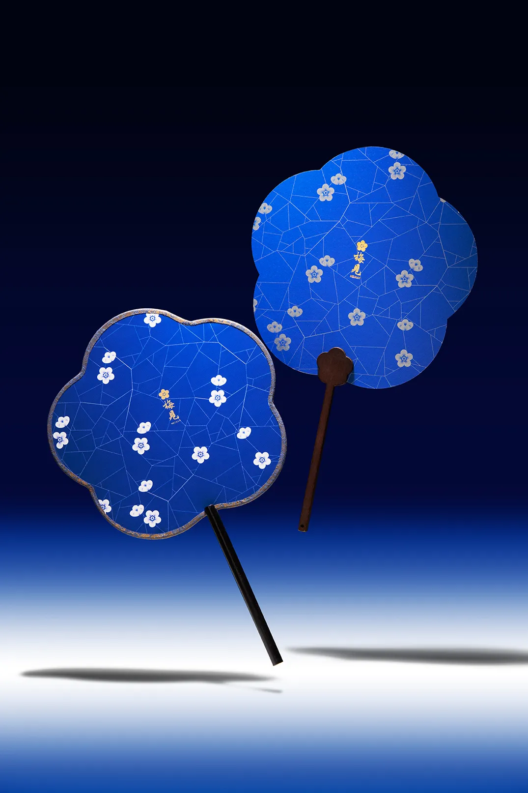
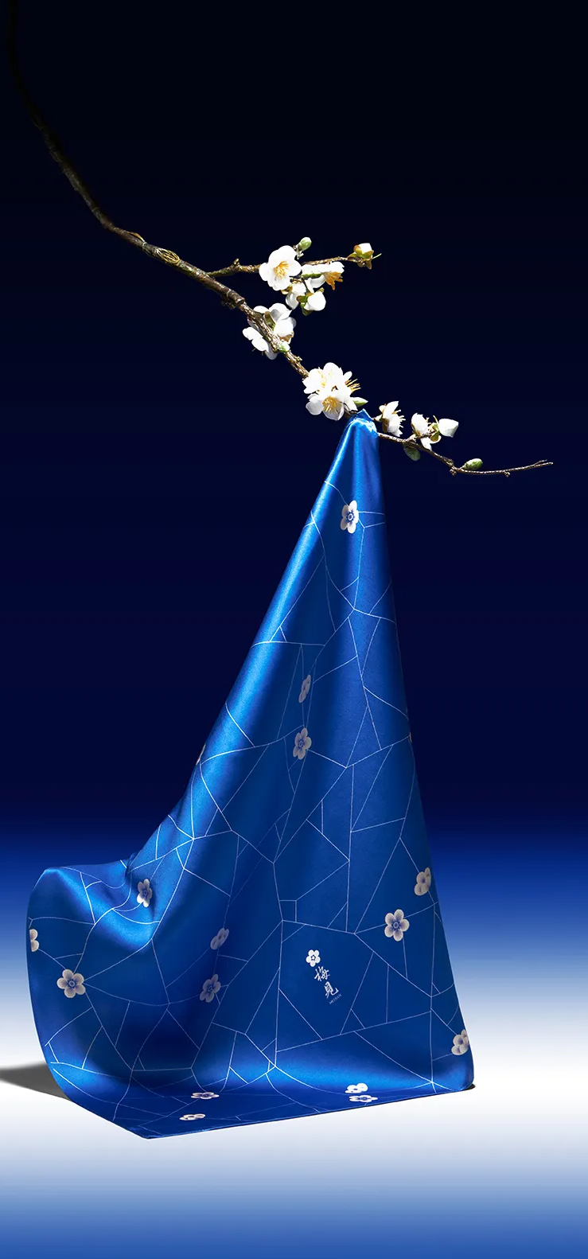
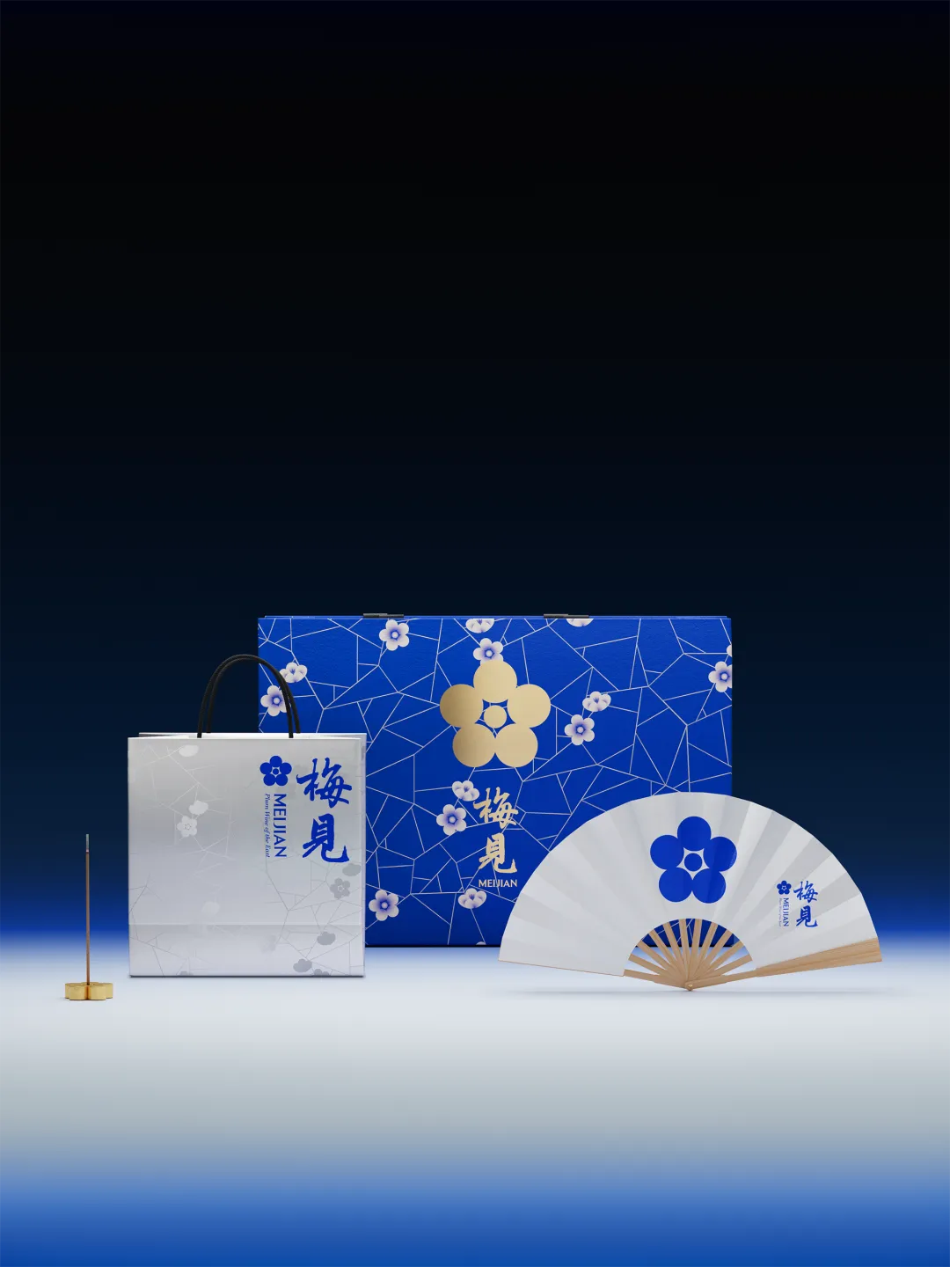
梅花精神本质上是人的精神
梅见推出的周边产品；梅见雅集

Slide 14
感谢聆听

